Slide 1


IL DECRETO-LEGGE
«SALVA-CASA» E LE ESIGENZE DI RIORDINO DEL TESTO UNICO DELL’EDILIZA
19 ottobre 2024
Elena Griglio
AGENDA

Slide 2
Esigenze di riordino del testo unico edilizia
Esigenza di rivedere il Testo Unico Edilizia a distanza di oltre vent’anni dall’entrata in vigore per adeguarlo alle attuali esigenze del settore
RECUPERO PATRIMONIO EDILIZIO
recupero (più che espansione) del patrimonio edilizio
LIEVI DIFFORMITA’
immobili o unità immobiliari spesso risalenti, presenza di “lievi” difformità che la normativa vigente non consente di sanare e che ostacolano la realizzazione di interventi di manutenzione anche ordinaria, limitandone la commerciabilità
SEMPLIFICAZIONE
aggravio amministrativo a carico degli uffici delle amministrazioni comunali competenti che, a causa della frammentarietà della disciplina di settore, non riescono a fornire risposte in tempi certi alle richieste di accertamento dello stato legittimo
rigenerazione urbana
efficientamento energetico

Slide 3
Le linee di intervento prioritarie
In risposta a tali problematiche diffuse, si è deciso di intervenire in una prospettiva sia di breve, che di medio e lungo termine
BREVE TERMINE
adozione di disposizioni a carattere urgente e di natura puntuale finalizzate a favorire le regolarizzazioni delle “lievi” difformità edilizie e le semplificazioni necessarie per ridare slancio al settore
MEDIO LUNGO TERMINE
approvazione di una legge delega al Governo per il riordino del testo unico dell’edilizia e della normativa in materia di costruzioni, finalizzata a semplificare la disciplina di settore e riordinare i rapporti tra la legislazione statale e regionale

Slide 4
Interessi prioritari
3. interesse pubblico/ privato alla semplificazione delle procedure edilizie sia in casi fisiologici (edilizia libera; tolleranze costruttive), sia in casi patologici (interventi in sanatoria)
1. legittimo affidamento dei privati proprietari di immobili
rispetto a difformità edilizie a vario titolo “tollerate” dall’ordinamento (non configurate come “abuso”), che però non consentono di dimostrare lo stato legittimo dell’immobile
4. interesse del “settore casa” e del mercato delle abitazioni ad adeguare gli standard edilizi alle trasformazioni del contesto urbano , secondo gli usi maggiormente conformi alle esigenze del contesto di riferimento
2. interesse pubblico/privato alla rimozione di situazioni di incertezza giuridica in merito allo stato di legittimità degli immobili con riferimento alle “lievi” difformità

Slide 5
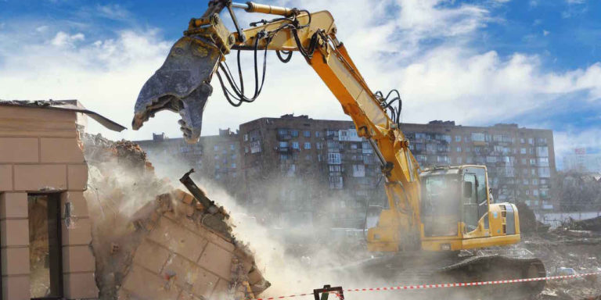
Le scelte alla base della riforma
170.000 pratiche di condono pendenti solo a Roma nel 2024 – tasso annuale di definizione pari al 2,89%
La ricerca di soluzioni amministrative «a regime»
Il problema dei condoni, intesi come meccanismi di regolarizzazione o semplificazione «una tantum»
Per il carico amministrativo sugli enti locali
Per l’incertezza temporale che alimentano

Slide 6
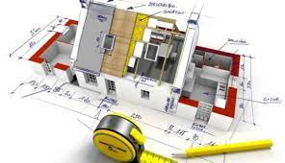

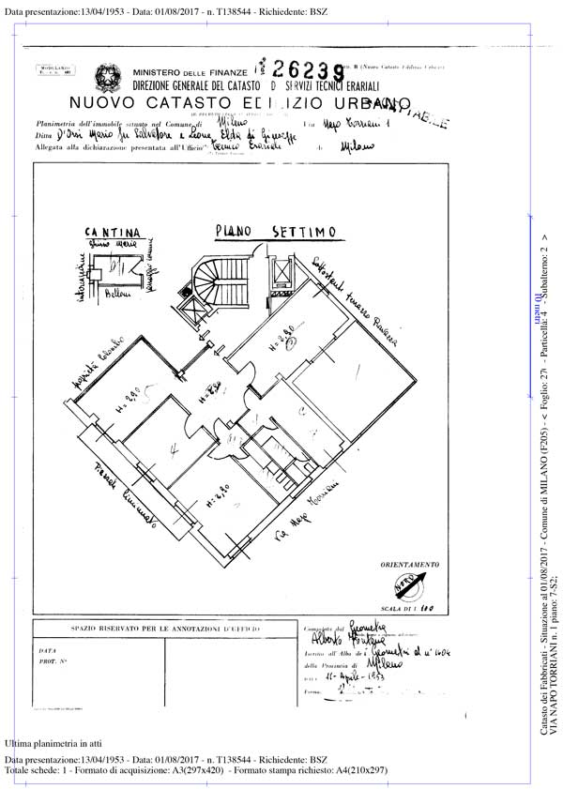

Le principali linee di intervento
3. Superamento della doppia conforme
2. «Lievi» difformità
1. Stato legittimo dell’immobile
4. Cambi di destinazione d’uso

Slide 7
1. Stato legittimo dell’immobile
Esigenza di risolvere le incertezze interpretative relative alla dimostrazione dello stato legittimo dell’immobile, che può essere comprovato anche:
con il conseguimento di un permesso di costruire in sanatoria
con il pagamento delle sanzioni previste per gli interventi eseguiti in parziale difformità, per la regolarizzazione della ristrutturazione edilizia in assenza o in totale difformità dal permesso di costruire e degli interventi eseguiti in assenza o in difformità dalla SCIA
nei limiti previsti dalle tolleranze costruttive, che non pregiudicano lo stato legittimo dell’immobile

Slide 8
1.1. Una semplificazione sostanziale della dimostrazione dello stato legittimo
Quali titoli contribuiscono allo stato legittimo?
Dal pdv temporale
Dal pdv spaziale
Solo il titolo abilitativo disciplinante l’ultimo intervento
A condizione che l’amministrazione competente, in sede di rilascio del titolo, abbia verificato la legittimità dei titoli pregressi
Solo i titoli che riguardano la singola unità immobiliare (non quelli riguardanti le parti comuni dell’edificio)
Di converso, per lo stato legittimo dell’edificio condominiale non rilevano le difformità insistenti sulle singole unità immobiliari

Slide 9
2. Il problema delle «lievi» difformità
In una prospettiva di breve periodo, si è inteso in primo luogo affrontare le seguenti “lievi” difformità edilizie
1. DIFFORMITÀ «STORICHE»
2. DIFFORMITÀ «TOLLERATE»
3. DIFFORMITÀ «IMPLICITAMENTE SANATE»
Tolleranze costruttive e esecutive
Difformità che, a seguito di accertamento da parte dei funzionari incaricati, non sono state oggetto di un provvedimento di demolizione o riduzione in pristino e per cui è stata rilasciata la certificazione di abitabilità o di agibilità
Tutela del legittimo affidamento del proprietario relativo ad interventi edilizi antecedenti alle novità introdotte nel 1977 dalla cd. “Legge Bucalossi”, che ha subordinato il diritto a costruire ad un titolo edilizio rilasciato dall'amministrazione comunale a fronte del pagamento di un corrispettivo

Slide 10

2.1. Regolarizzazione delle varianti in corso d’opera relative ai titoli edilizi ante 1977
SOLUZIONE: consentire – mediante SCIA e previo pagamento delle oblazioni – la regolarizzazione delle opere edilizie realizzate in parziale difformità durante i lavori per l’esecuzione dei titoli abilitativi rilasciati ante 1977.
Resta ferma la possibilità per l’ente locale di inibire la prosecuzione della regolarizzazione anche nel caso in cui accerti l’interesse pubblico concreto e attuale alla loro rimozione
CRITICITA’: fino al 1977 le varianti al permesso di costruire non erano disciplinate

Slide 11
2.2. TOLLERANZE COSTRUTTIVE e ESECUTIVE
RIPARAMETRARE in misura inversamente proporzionale alle dimensioni dell’unità immobiliare la percentuale del 2% quale limite al rispetto dell’altezza, dei distacchi, della cubatura, della superficie e di ogni altro parametro edilizio
TIPIZZARE le fattispecie che possono essere ricondotte alla disciplina sulle tolleranze esecutive, superando le incertezze interpretative che oggi costituiscono spesso un ostacolo all’accertamento dello stato legittimo dell’immobile, anche al fine di ridurre gli adempimenti amministrativi a carico dei competenti uffici comunali
ESTENDERE l’ambito delle tolleranze esecutive ai casi in cui le difformità non siano state contestate o considerate rilevanti dalle PA in sede di rilascio delle autorizzazioni di abitabilità/agibilità o di un provvedimento edilizio favorevole all’interessato

Slide 12
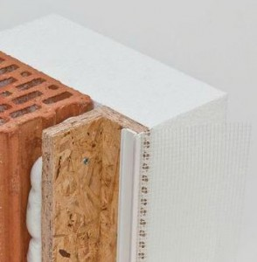
2.2. TOLLERANZE COSTRUTTIVE
Per gli interventi ante 24 maggio 2024, si individuano nuovi scaglioni di tolleranze, inversamente proporzionali alla superficie coperta dell’unità immobiliare
2% > 500 mq
3% < 500 mq > 300 mq
4 % < 300 mq > 100 mq
5% < 100 mq > 60 mq
6% < 60 mq
BY-NC-ND
Applicazione della disciplina sulle tolleranze costruttive anche agli immobili sottoposti a tutela ambientale, paesaggistica o storico culturale

Slide 13
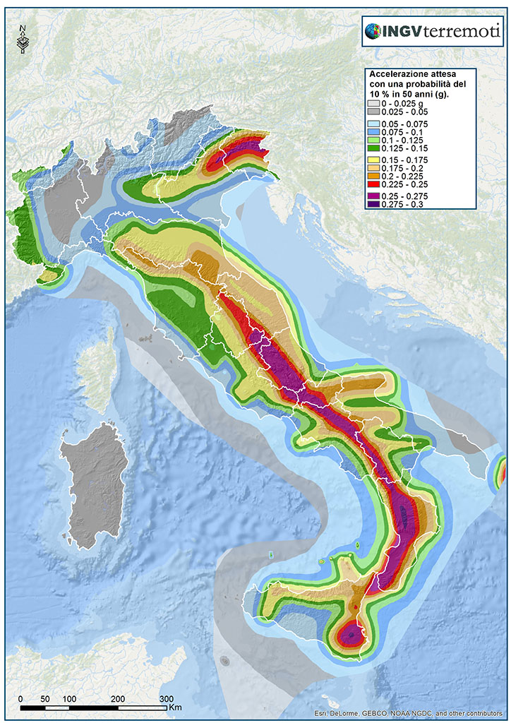
2.2. TOLLERANZE ESECUTIVE
Per gli interventi ante 24 maggio 2024, si introducono ulteriori casi riconducibili alle tolleranze esecutive, tratti dalla legislazione regionale.
Es. mancata realizzazione di elementi architettonici non strutturali, irregolarità esecutive di muri esterni ed interni, errori progettuali corretti in cantiere
Per tutte le tolleranze (a regime), si specifica la possibilità per il tecnico asseveratore di attestare le tolleranze anche nelle zone sismiche
L’attestazione è riferita al rispetto delle norme tecniche per le costruzioni vigenti al momento della realizzazione dell’intervento
L’attestazione è trasmessa allo sportello unico per l’autorizzazione dell’ufficio tecnico regionale (silenzio-assenso
BY

Slide 14

2.3. DIFFORMITA’ IMPLICITAMENTE SANATE
Una speciale ipotesi di applicazione del regime delle tolleranze (asseverazione di parte), tratta dalla legislazione dell’Emilia-Romagna
Le condizioni:
Accertamento all’esito di un sopralluogo o ispezione di funzionari incaricati di effettuare verifiche di conformità edilizia
Mancata adozione ordine di demolizione o riduzione in pristino
Rilascio di un certificato di agibilità o abitabilità
BY

Slide 15

3. DIFFORMITA’ SANABILI AL MOMENTO DELLA REALIZZAZIONE DELL’INTERVENTO
La semplificazione della «doppia conforme»
CRITICITA’: il Testo Unico del 2001 ha richiesto una prova di “doppia conformità” edilizia e urbanistica sia al momento della realizzazione dell’intervento, sia al momento della presentazione dell’istanza di sanatoria, per l’accertamento di conformità
PROVA MOLTO DIFFICILE E ONEROSA
SOLUZIONE:
un accertamento della conformità alla disciplina edilizia riferito
alla normativa edilizia vigente all’epoca di realizzazione dell’intervento;
alla normativa urbanistica vigente al momento della sanatoria.
l’equiparazione del regime giuridico della SCIA in sanatoria a quanto previsto per il permesso in sanatoria
un adeguamento delle sanzioni a seconda del caso

Slide 16
3.1 In quali casi si applica l’accertamento di conformità «semplificato»
L’applicazione del tradizionale istituto della «doppia conforme» viene limitato esclusivamente alle ipotesi di abuso più gravi, ossia:
Assenza o totale difformità rispetto al permesso di costruire;
Assenza o totale difformità rispetto alla “Super SCIA”.
variazioni essenziali: intervento completamente diverso rispetto a quanto oggetto di permesso e se vi sono variazioni essenziali (i cui criteri sono elencati all'art. 32 del TUE e declinati dalla legislazione regionale);
parziali difformità: intervento costruttivo realizzato secondo modalità diverse da quelle previste e autorizzate, comprese tra:
  i limiti delle tolleranze costruttive (ora al 2%);
  i limiti delle variazioni essenziali (declinati dalla legislazione regionale).
L’accertamento di conformità «semplificato» (art. 36-bis) si applica invece in caso di:
Parziali difformità o variazioni essenziali rispetto al permesso di costruire;
Parziali difformità o variazioni essenziali rispetto alla “Super SCIA”.
Ne deriva che l’art. 36-bis NON può consentire di sanare interventi edilizi che all’epoca della realizzazione sono stati eseguiti in deroga alle regole edilizie e che non sono conformi agli attuali vincoli urbanistici.

Slide 17
3.1. Accertamento di conformità «semplificato»
Gli aspetti procedurali
Intervenire sulla disciplina del procedimento amministrativo per l’accertamento di conformità
Possibilità che lo Sportello unico edilizia possa subordinare il rilascio del permesso o la segnalazione in sanatoria alla realizzazione di interventi edilizi, anche strutturali, necessari per assicurare l'osservanza della normativa tecnica di settore relativa ai requisiti di sicurezza e alla rimozione delle opere che non possono essere sanate
Richiesta del permesso/segnalazione in sanatoria accompagnata dalla dichiarazione di un professionista abilitato che attesti le necessarie conformità
Possibilità di accompagnare l'accertamento di conformità edilizia con un accertamento della compatibilità paesaggistica dell'intervento “in sanatoria”
Semplificazione della procedura per il conseguimento del permesso in sanatoria :
certezza dei tempi di risposta – dal «silenzio rigetto» al «silenzio assenso»

Slide 18
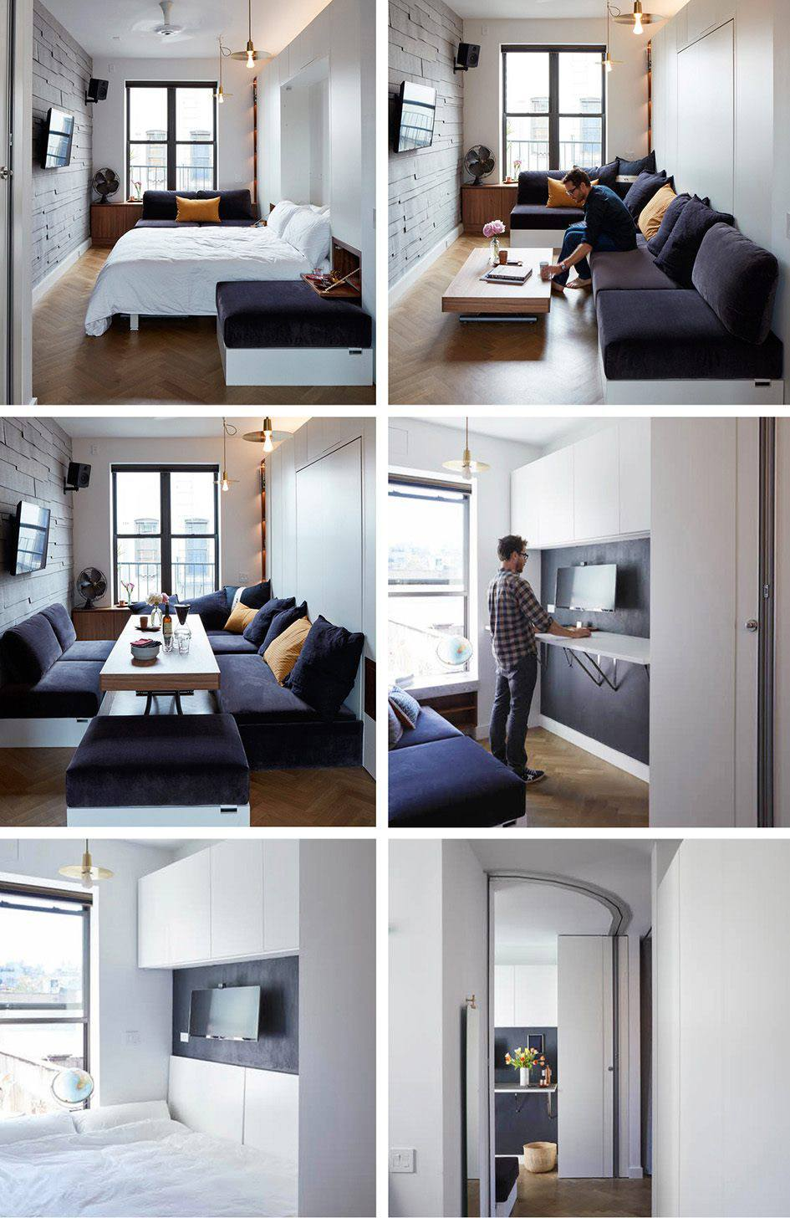
4. Adeguare gli standard edilizi alle trasformazioni del contesto urbano
4.1. I «micro-appartamenti»
In deroga a quanto previsto del decreto del Ministero della salute del 1975, si consente il rilascio del certificato di agibilità anche ai cd. ‘micro-appartamenti’.
  superficie minima per una persona: da 28 a 20 mq
  superficie minima per due persone: da 38 a 28 mq.
  altezze: altezza interna anche inferiore a 2,70 metri, fino a 2,40 metri.
Condizioni: edifici sottoposti ad interventi edilizi di miglioramento o di ristrutturazione per garantire idonee condizioni igienico-sanitarie dell'alloggio in relazione al numero degli occupanti.
Sono fatte salve le deroghe ai limiti di altezza minima e superficie minima dei locali attualmente previste
(es. corridoi, disimpegni in genere, bagni, ripostigli e Comuni montani sopra i 1.000 metri di altezza)

Slide 19






4.2. I cambi di destinazione d’uso
Distinzione dei cambi di destinazione d’uso CON o SENZA opere
Agevolazione e semplificazione dei cambi di destinazione d’uso di singole unità immobiliari urbanisticamente rilevanti all’interno delle zone:
(A) centro storico
(B) residenziali consolidate (totalmente o parzialmente edificate)
(C) residenziali in espansione (destinate a nuovi complessi insediativi).

Slide 20
4.2. I cambi di destinazione d’uso
All’interno di tali zone, il mutamento della destinazione di singole unità immobiliari
È sempre ammesso all’interno della stessa categoria funzionale (es. residenziale, agricola, industriale)
E’ sempre ammesso tra diverse categorie funzionali, limitatamente alle seguenti categorie: residenziale, turistico-ricettiva, produttiva e direzionale e commerciale;
Titolo
SCIA se senza opere
titolo per la realizzazione delle opere negli altri casi
Condizioni:
normative di settore (es. vincoli culturali e paesaggistici)
specifiche condizioni eventualmente fissate da strumenti urbanistici comunali (inclusa la finalizzazione alla forma di utilizzo)
pagamento del contributo per gli oneri di urbanizzazione secondaria.
speciali condizioni per il cambio di destinazione d’uso dei piani terra.

Slide 21
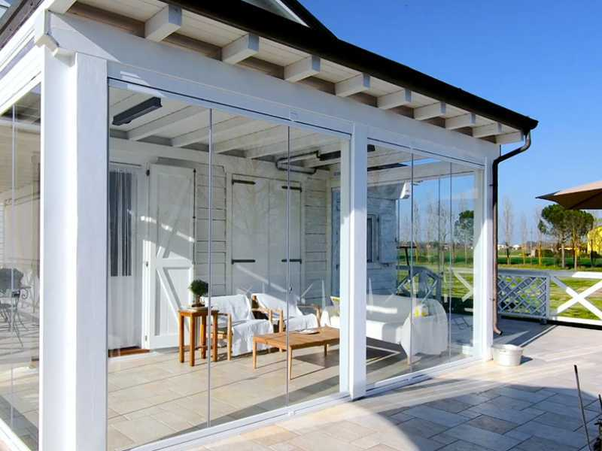
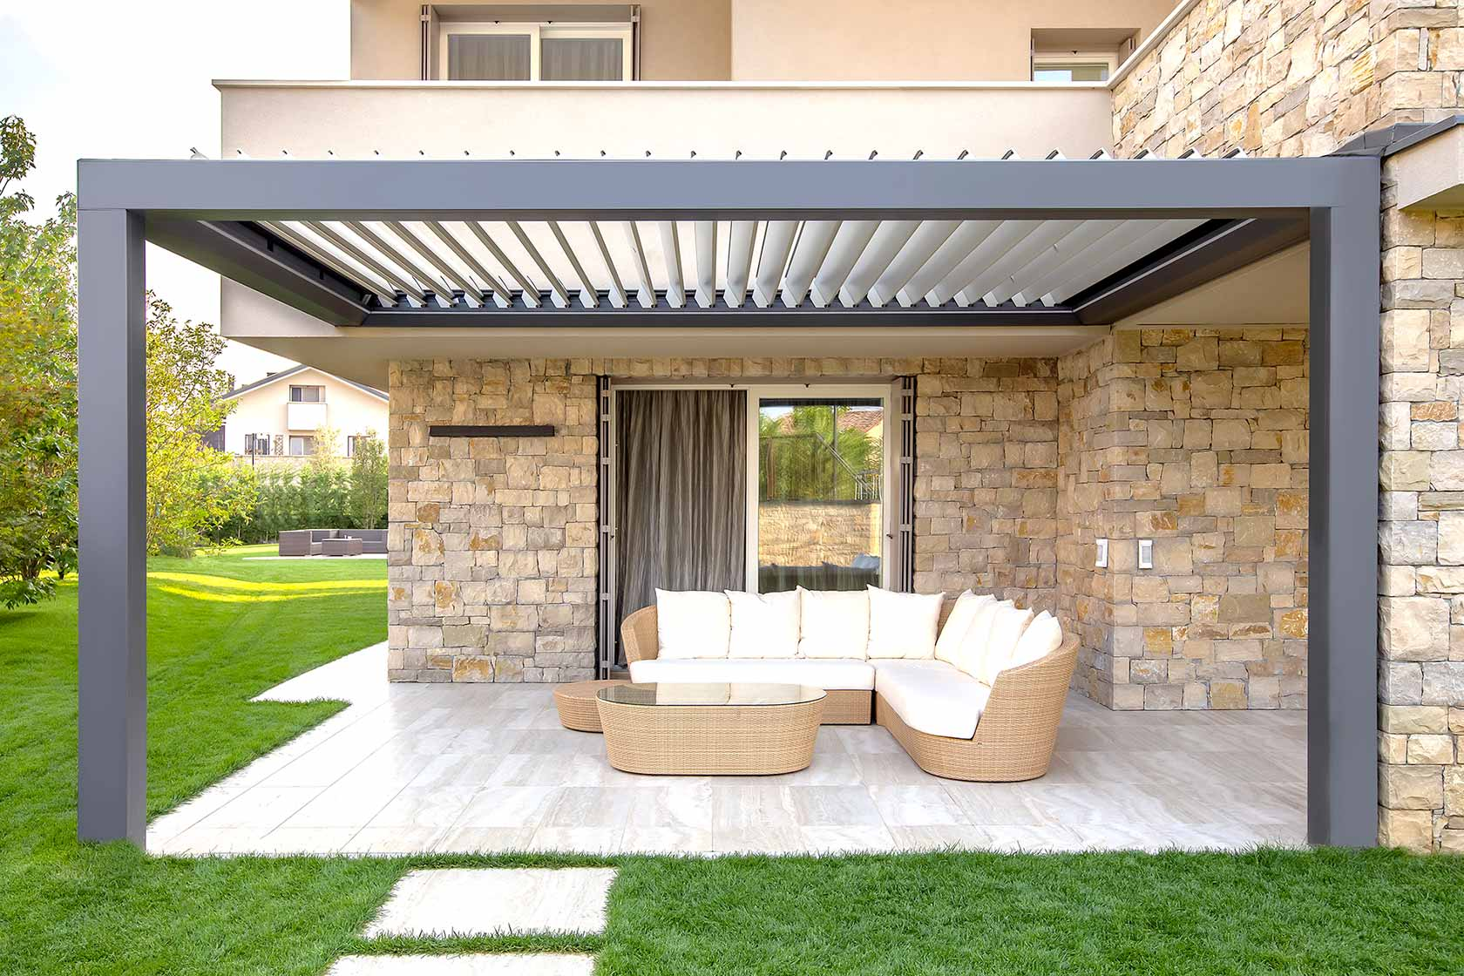
4.3. EDILIZIA LIBERA
In relazione alla possibilità di realizzare vetrate panoramiche amovibili e totalmente trasparenti (cosiddette “VEPA”) in relazione a tutti i porticati al piano terra, rientranti o meno all’interno dell’edificio, con l’unica eccezione dei porticati gravati, in tutto o in parte, da diritti di uso pubblico o collocati nei fronti esterni dell’edificio prospicenti aree pubbliche.
Due nuove fattispecie in regime di edilizia libera
In relazione all’installazione di opere di protezione dal sole e dagli agenti atmosferici la cui struttura principale sia costituita da tende a pergola con telo retrattile anche impermeabile o tende a pergola con elementi di protezione solare mobili o regolabili, incluse le tende a pergola della tipologia ‘bioclimatica’.

